Slide 1
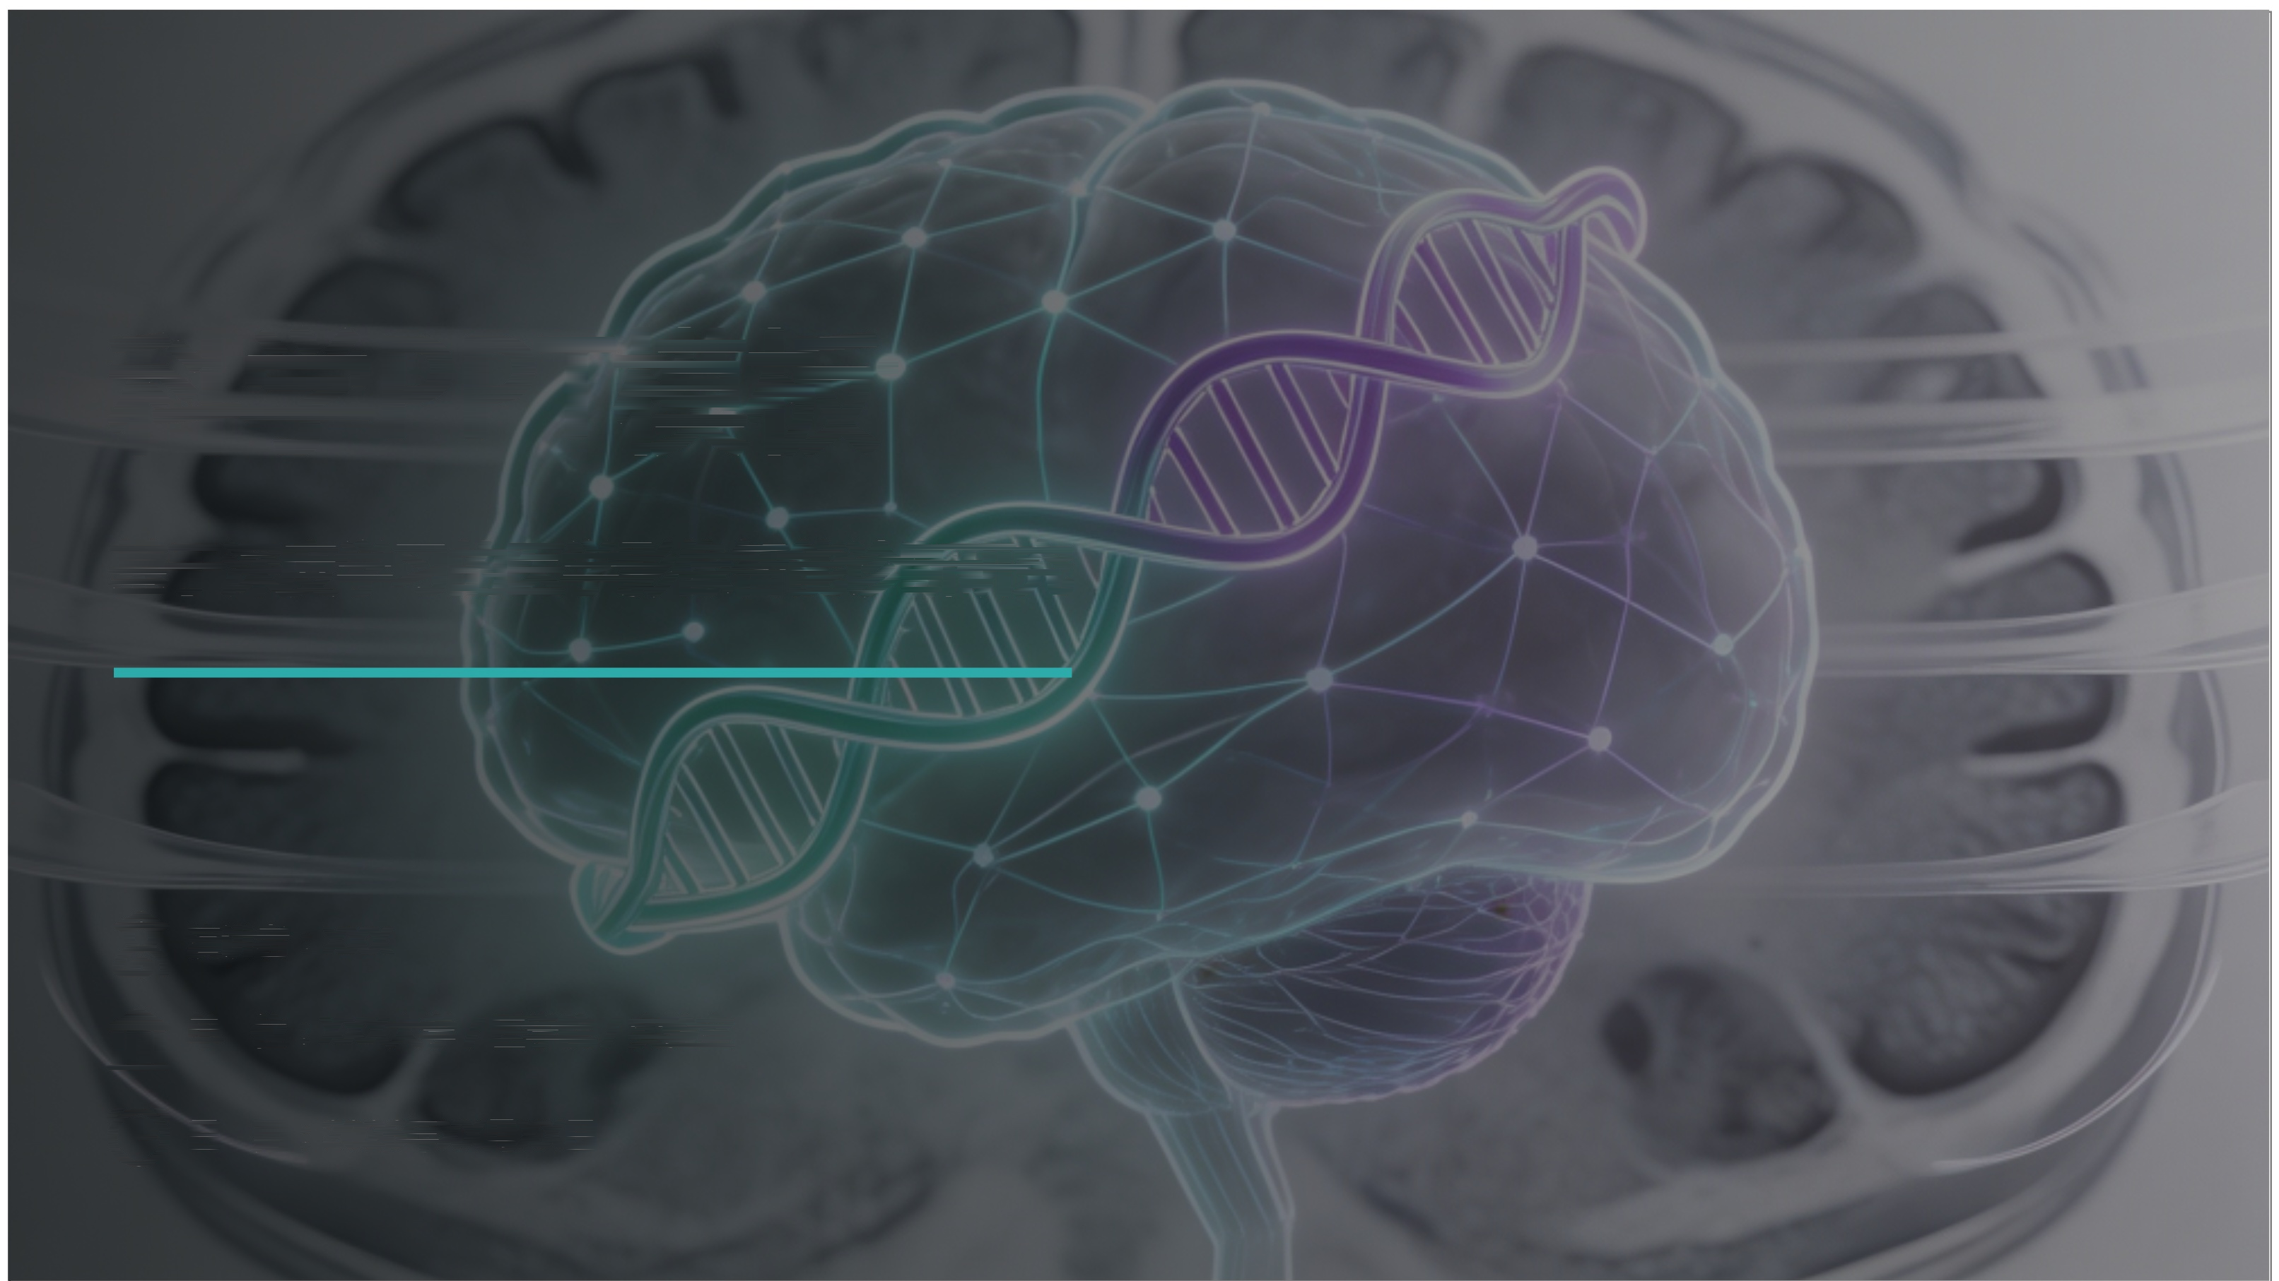



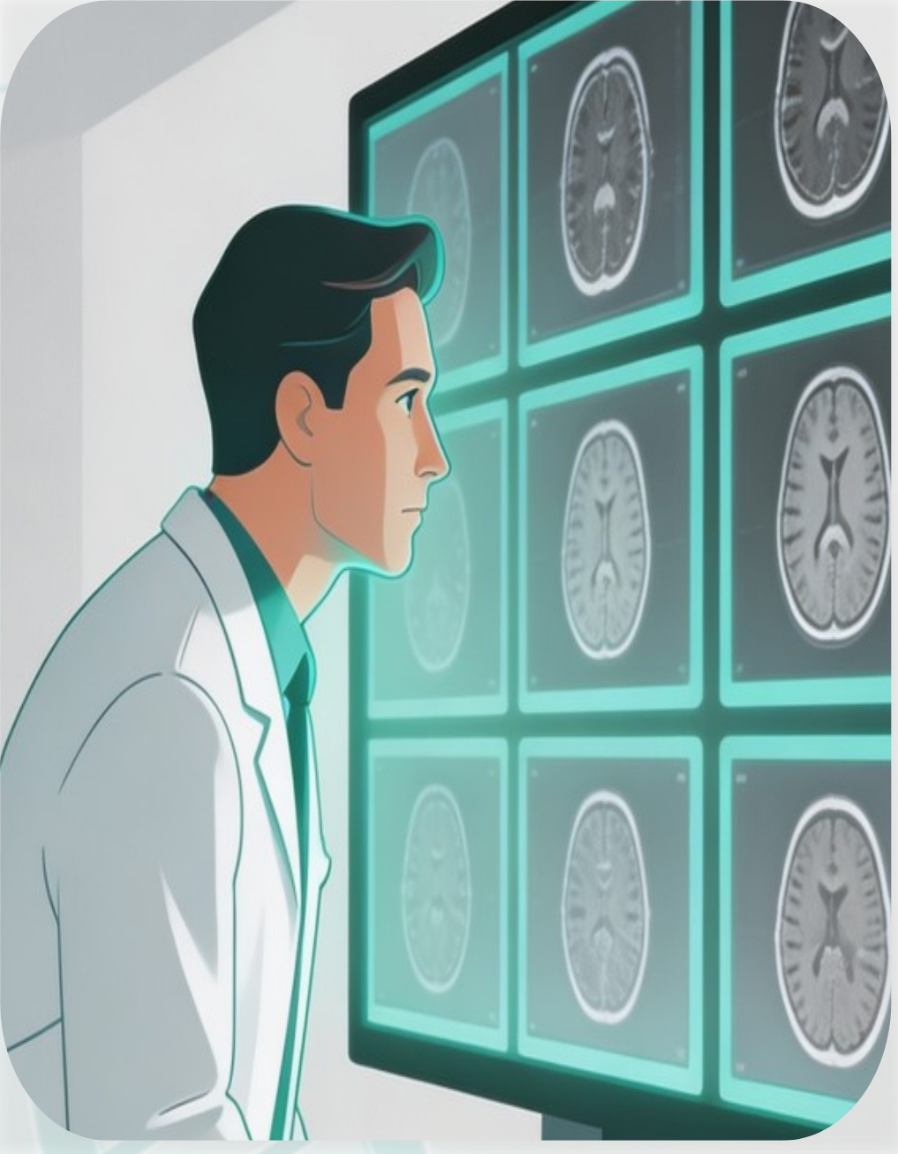

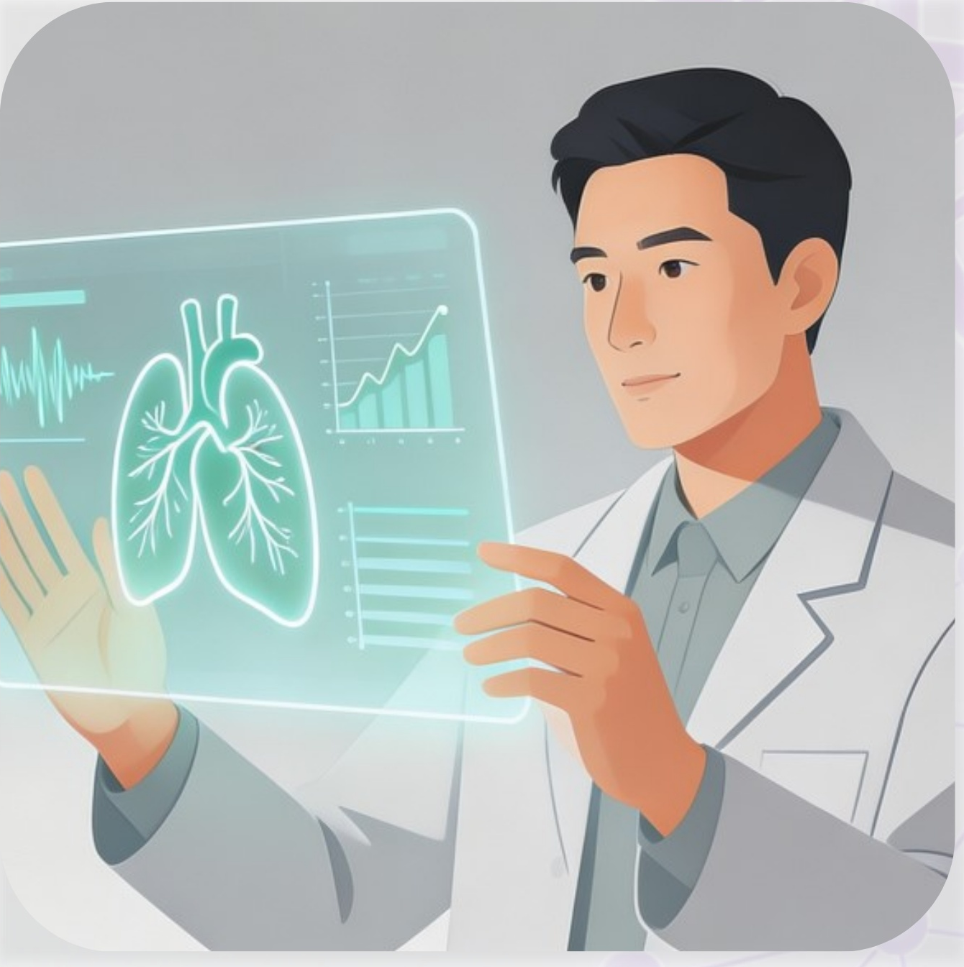


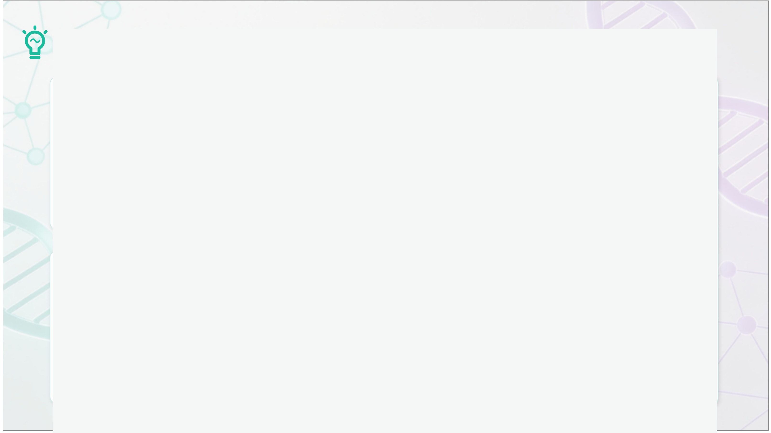
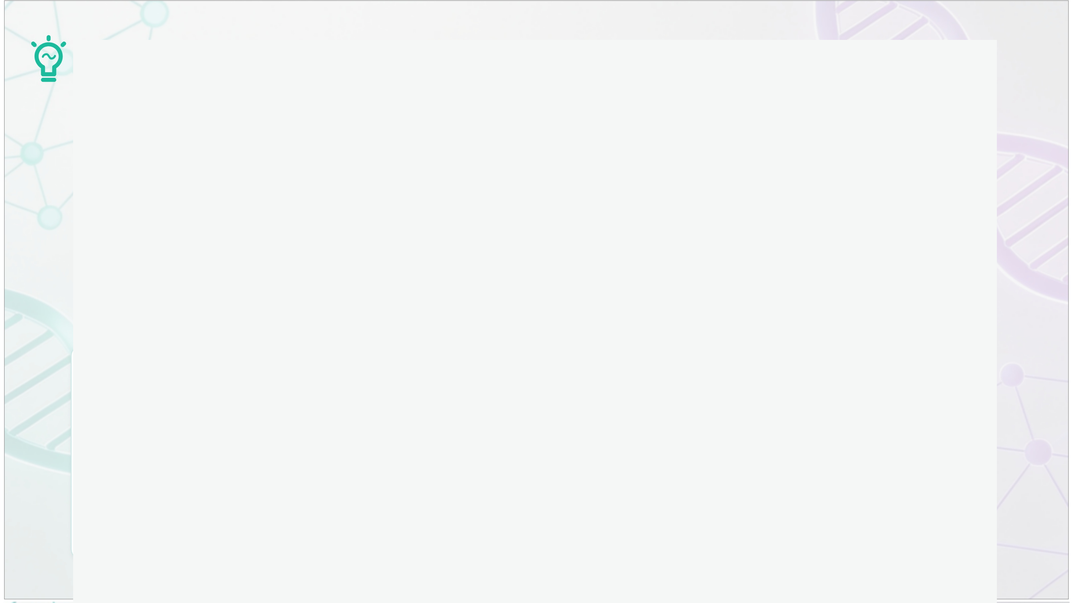
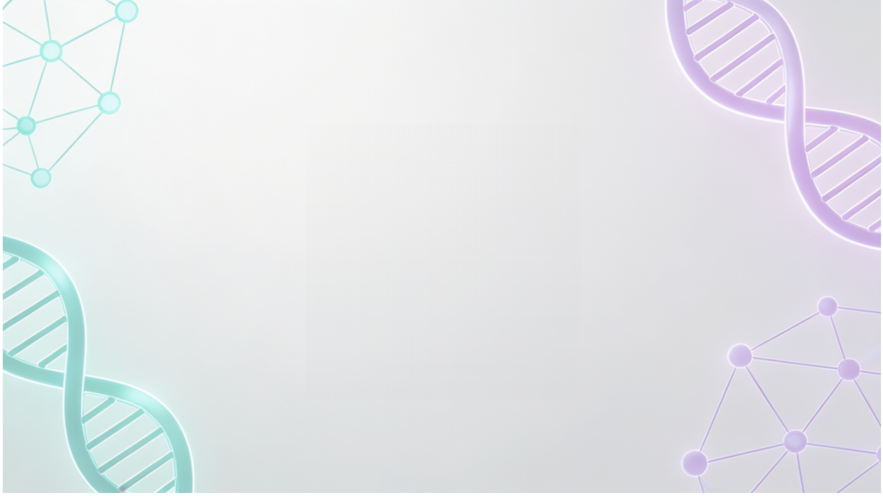
科学PPT模板
基于深度学习的医学影像智能诊断研究
演讲者：XXX
单 位：XXX大学 / 医学院 / 实验室
日 期：2026年XX月XX日
01
目
录
02
研究背景与意义
研究内容与结果
01
研究背景与意义
研究背景与问题提出
● 主观性强：高度依赖医生个人经验
传统诊断
● 风险波动：疲劳或经验不足易致漏诊
瓶颈
● 资源不均：基层医疗机构人才匮乏
深度学习在图像特征提取与分类任务上展现出强大潜力，在特定场景
AI 技术
下已具备超越人类专家的准确率。
新机遇
如何构建一个高精度、强泛化能力且具备一定可解释性的医学影像智能
核心问题
诊断模型？
研究目标与意义
模型构建：
研
● 设计并实现基于深度学习的医学影像智能
究
诊断模型。
目
性能提升：
标
● 显著优化准确率、召回率等核心指标，确
保临床可用性。
理论探索：
研
● 挖掘深度学习在医学影像分析中的前沿潜
究
力与应用边界。
意
临床价值：
义
● 自动化分析提效·量化数据降误诊·模型赋能
能解资源紧张。
02
研究内容与结果
模型架构与方法对比
方法对比分析
模型架构设计
接收标准化的医学影像数据，统一
尺寸与格式
传统方法
我们的深度学习方法
输入层
堆叠多层CNN卷积模块，逐层提取
图像深层语义特征
特征提取
依赖专家设计的人工特征工程
自动特征学习
数据自主驱动
特征提取层
数据处理
难以应对高维、复杂的医学影像
强高维建模能力
捕捉深层数据模式
注意力模块
计算特征图空间权重，自适应增强
病灶等关键区域关注度
规模适应
仅适用于小规模、特征明确的数据集
完美适配大规模数据
数据越多性能越好
分类层
全连接层输出最终诊断概率，实现
疾病的精准分类
泛化能力
泛化性较弱，难以适应新数据分布
泛化能力极强
数据增强提升鲁棒性
诊断性能
准确率受限于人工特征的设计上限
准确率显著提升
全面超越传统方法
实验设计与数据说明
系统性研究流程
数据来源构成
01 问题与需求：明确临床痛点
40%
35%
公开数据集1
25%
公开数据集2
02 采集与清洗：多源整合去噪
三甲医院临床合作数据
整合公开数据集与临床数据，确保数据的多样性与代表性。
03 模型设计训练：CNN网络构建
样本覆盖
疾病E
总样本 > 50,000
04 实验有效性验证：多维度评估
疾病D
5000
疾病C
21000
疾病B
9000
疾病A
11000
05 结果分析优化：混淆矩阵迭代
0
12000
样本数
4200
8400
12600
16800
21000
实验结果与性能评估
准确率
召回率
F1分数
92.5%
90.2%
91.3%
性能显著提升
临床应用稳定性
与传统基于人工特征的方法相比，本研究方法的综合
模型在处理包含多种疾病类型、
不同设备成像条件的
性能指标提升了约15%-20%，
验证了深度学习
复杂临床场景下，表现出良好的
稳定性与可靠
特征提取的有效性。
性，
具备较高的实际部署价值。
Thank You
感谢导师与团队支持
演讲者：XXX
邮箱：xxx@email.com
日期：2026年XX月XX日

